Slide 1
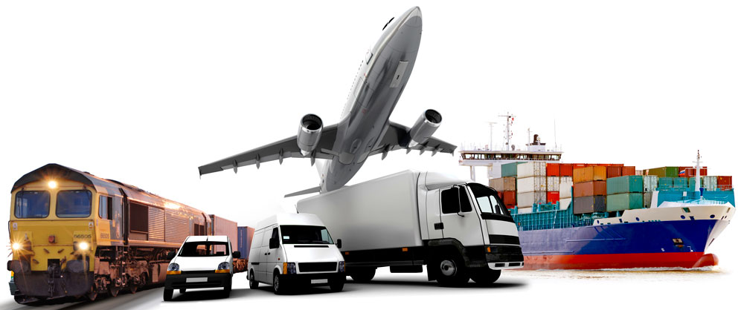
TRANSPORTNA SREDSTVA I ODRŽAVANJE
Profesori:
prof. dr Vladimir Momčilović
prof. dr Davor Vujanović
Asistent:
Mast. inž. Marko Stokić

Slide 2
SADRŽAJ PREDMETA
I DEO: Transportna sredstva
II DEO: Održavanje transportnih sredstava

Slide 3
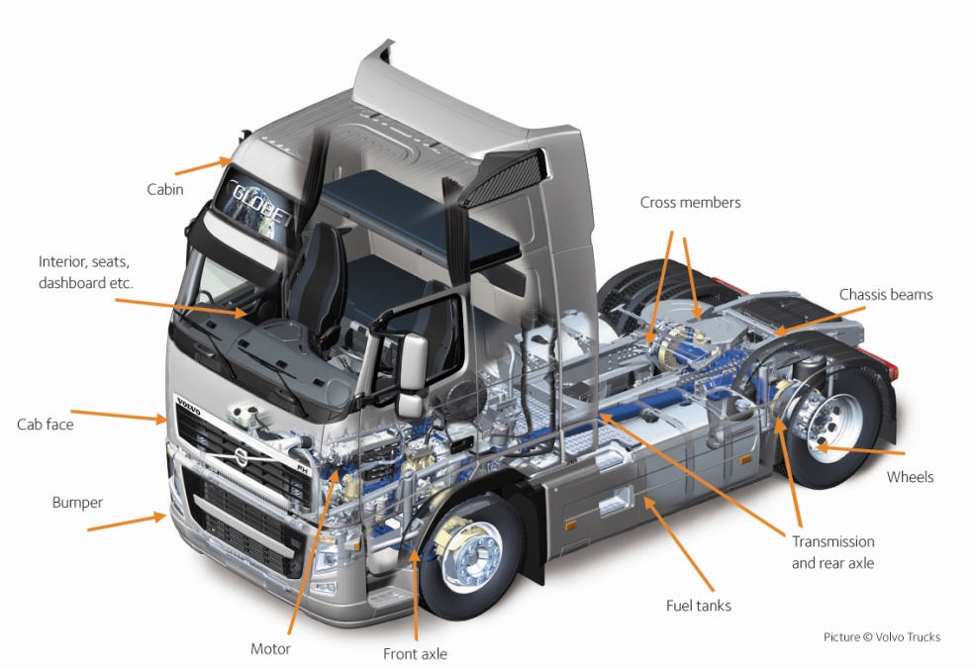
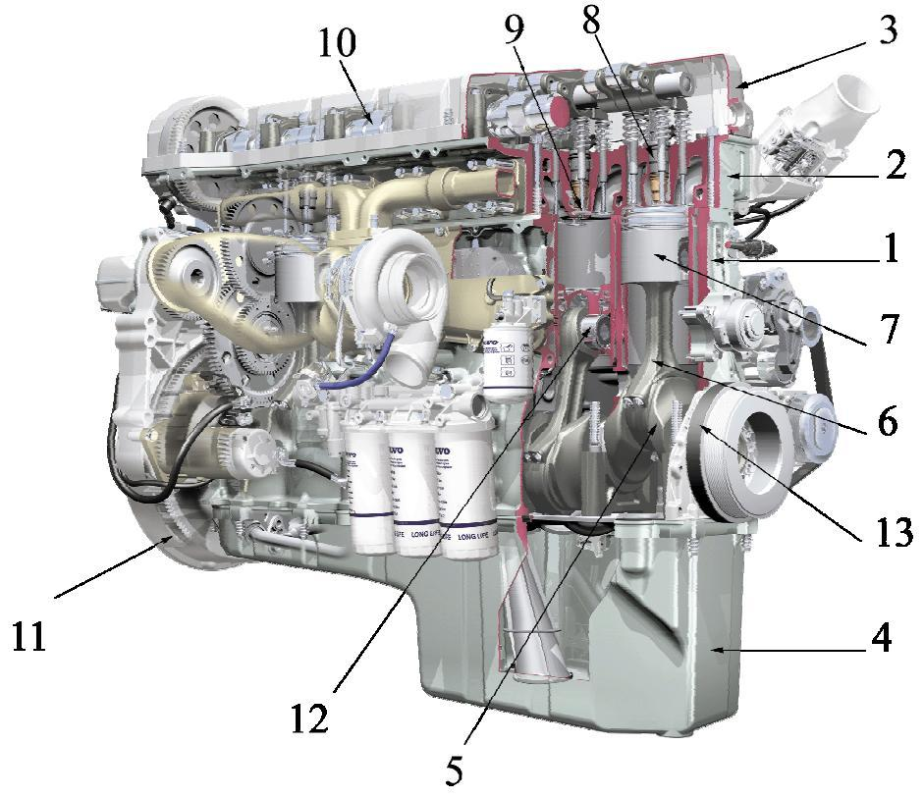
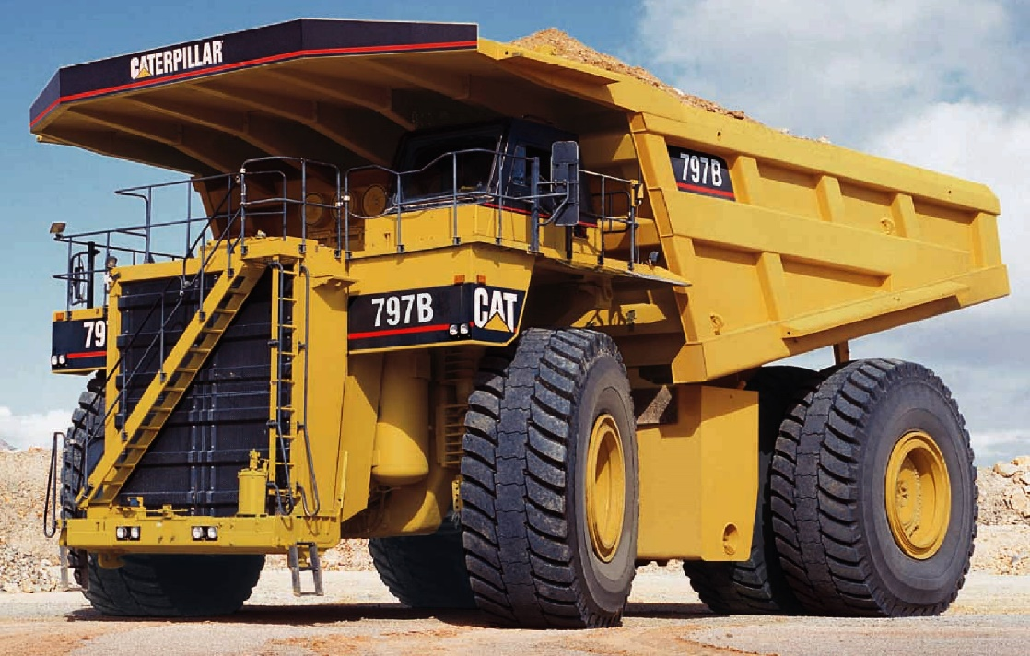
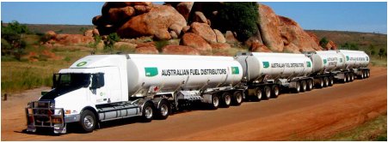
DRUMSKA TRANSPORTNA SREDSTVA

Slide 4
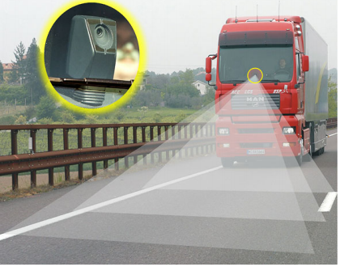
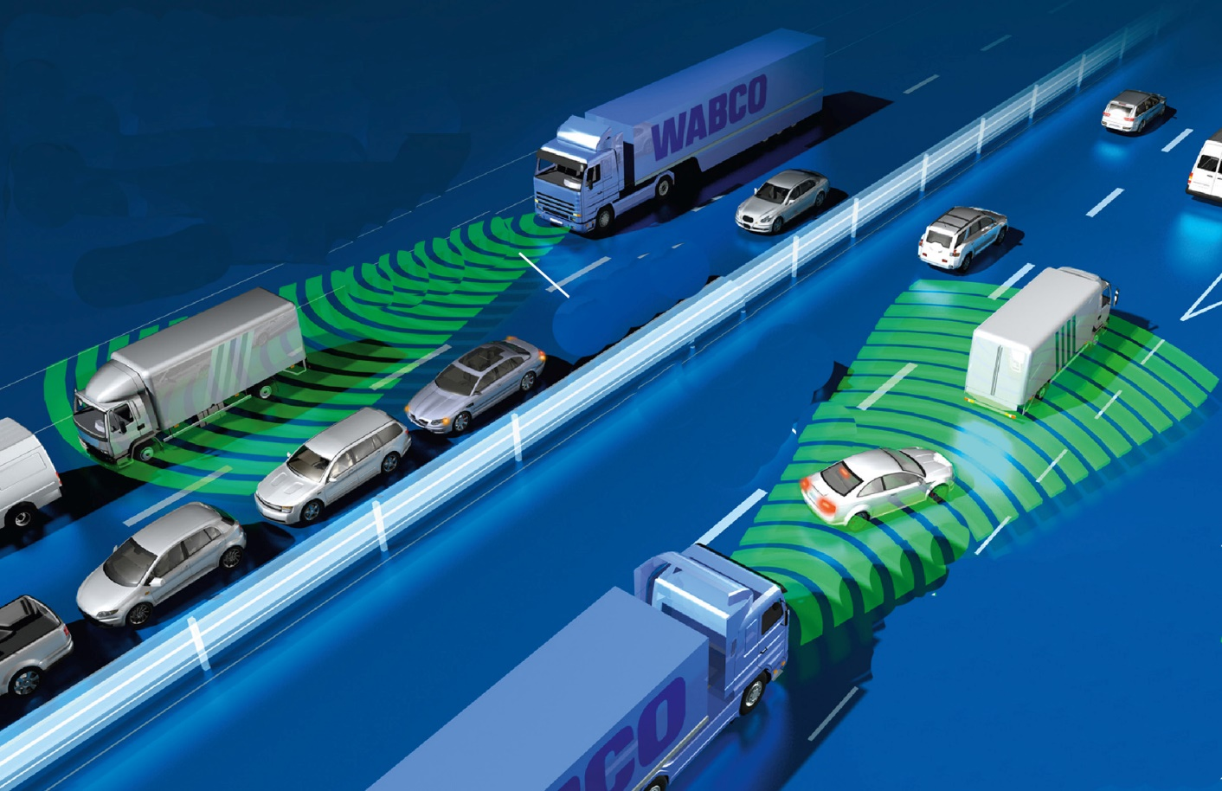
SISTEMI NA VOZILIMA
LGS
ACC
ABS, ESP, ASR …

Slide 5
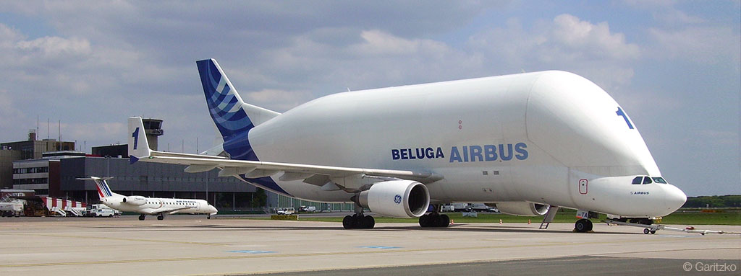
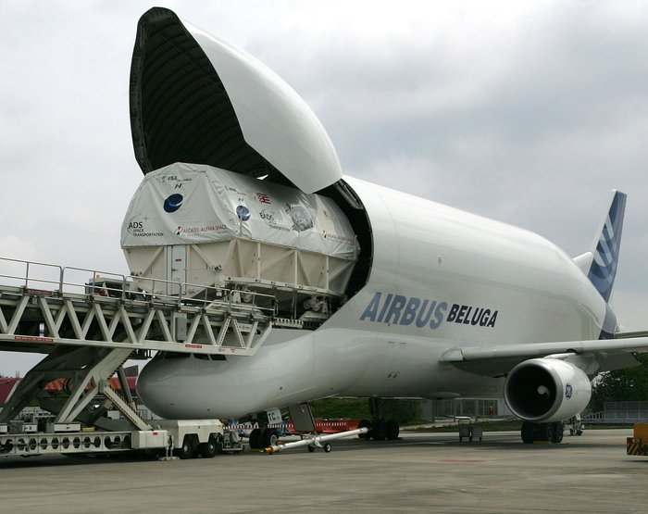
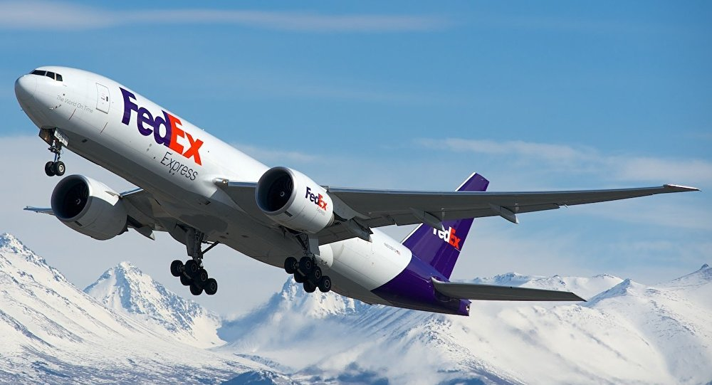
VAZDUHOPLOVNA TRANSPORTNA SREDSTVA

Slide 6
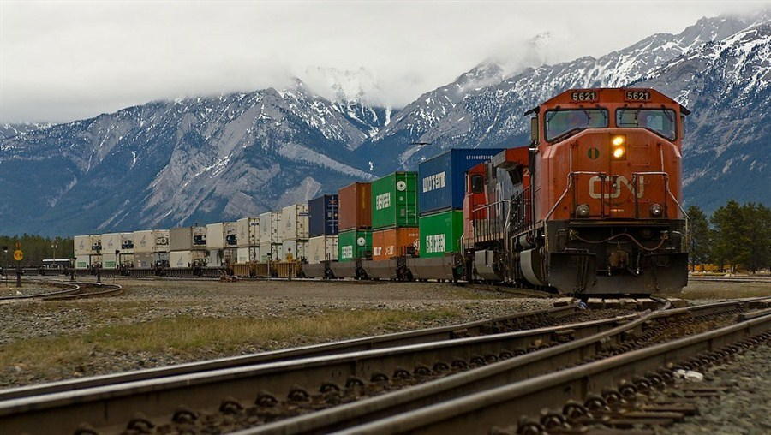
ŽELEZNIČKA TRANSPORTNA SREDSTVA

Slide 7
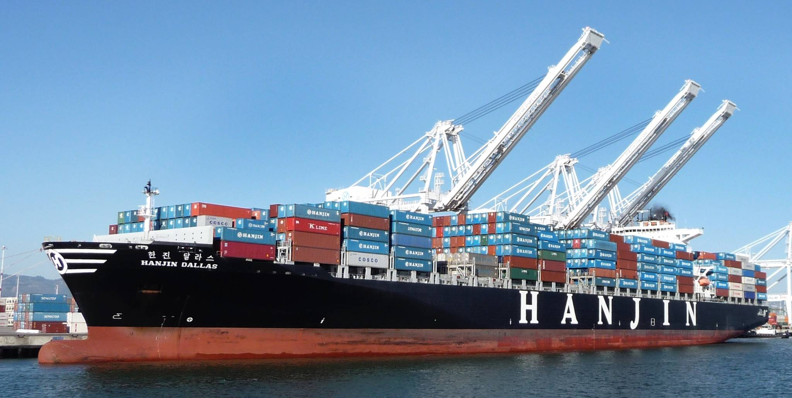
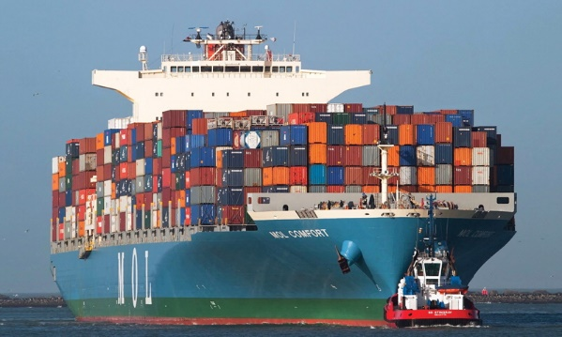
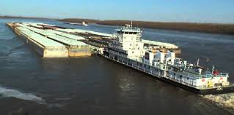
VODNA TRANSPORTNA SREDSTVA

Slide 8
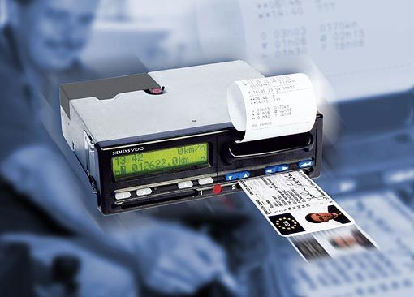
TAHOGRAFI
Analogni tahograf
Digitalni tahograf
Kartice
Vremena upravljanja
Radna vremena
Odmori
.
.
.

Slide 9
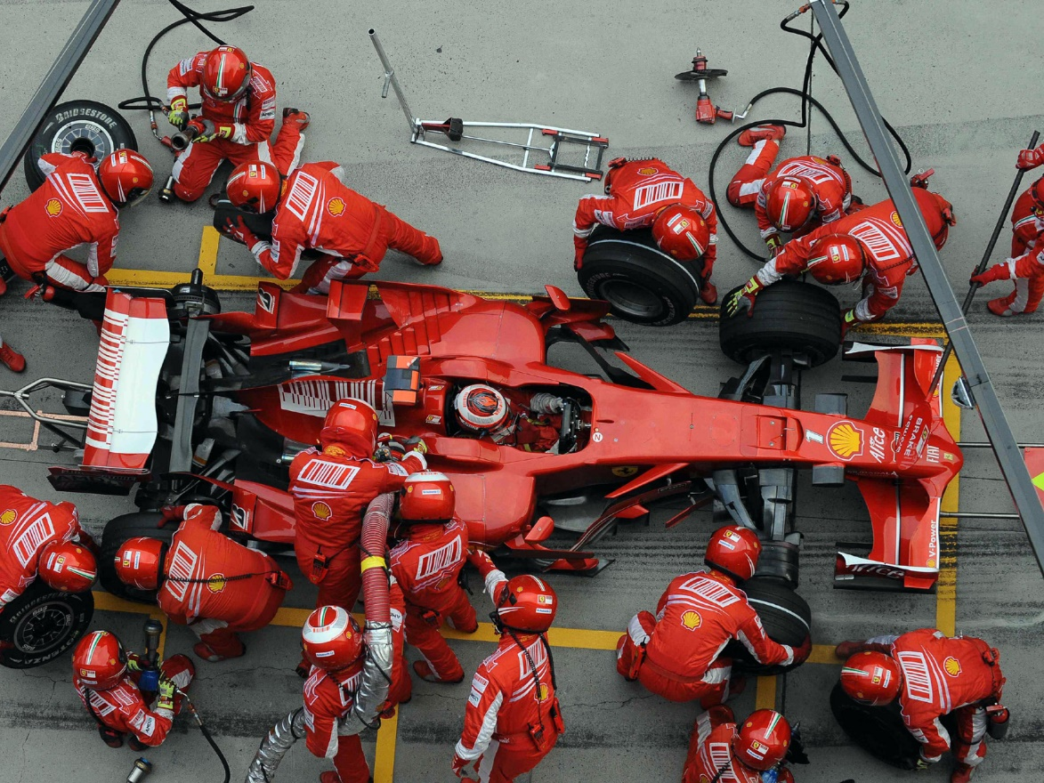
ODRŽAVANJE TRANSPORTNIH SREDSTAVA
Uvodna razmatranja i osnovni pojmovi
Osnovni uzročnici promene stanja
Pogon za održavanje

Slide 10
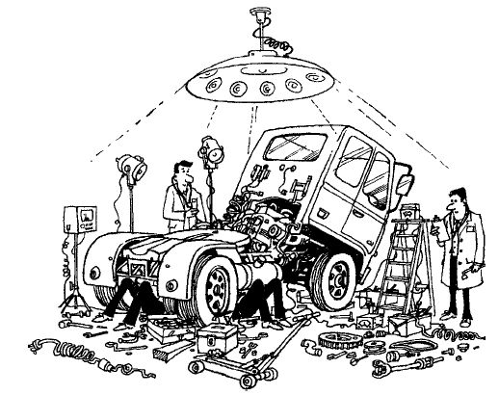
ODRŽAVANJE TRANSPORTNIH SREDSTAVA
Dijagnostika
Koncepcije i intervencije održavanja
Tehnički pregled

Slide 11
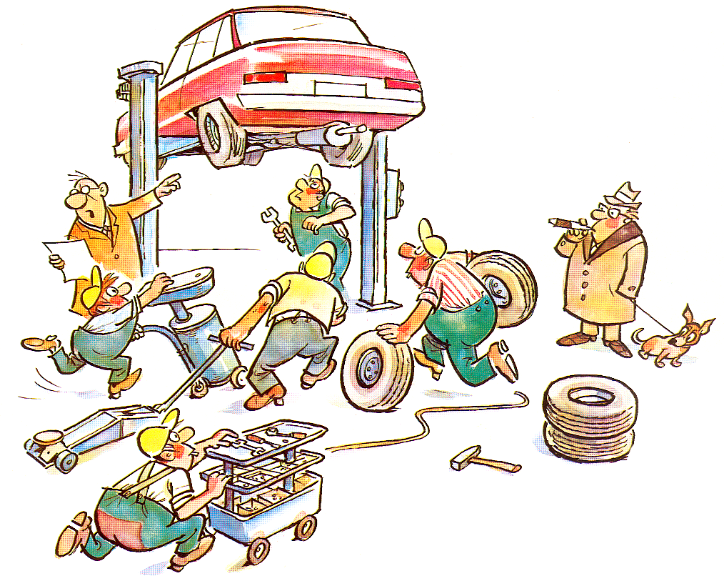
ODRŽAVANJE TRANSPORTNIH SREDSTAVA
Osnovne funkcije pogona za održavanje
Tehniče intervencije
Podrška pogona za održavanje

Slide 12
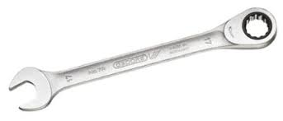
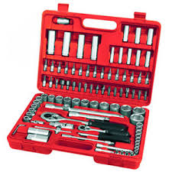
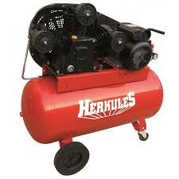
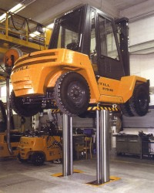
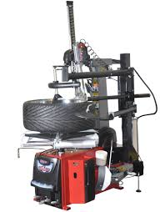
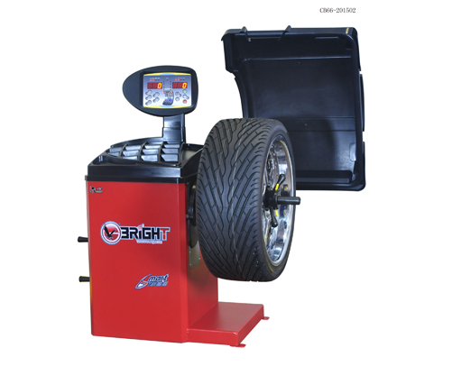
OPREMA U POGONU ZA ODRŽAVANJE

Slide 13
PITANJA?
Profesori:
prof. dr Vladimir Momčilović
kabinet 336
mail: v.momcilovic@sf.bg.ac.rs
prof. dr Davor Vujanović
kabinet 337
mail: d.vujanovic@sf.bg.ac.rs
Asistent:
Marko Stokić
kabinet 337
mail: m.stokic@sf.bg.ac.rs

